Slide 1
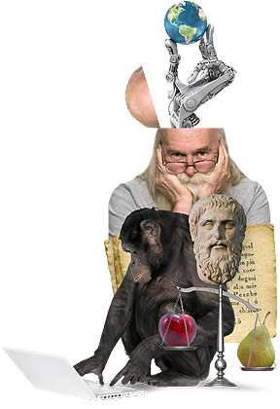
Wetenschapsfilosofie Les 14: Grenzen aan de wetenschap

Slide 2
Vooruitgang & ethische vragen
Medische vraagstukken:
In hoeverre mag embryo-selectie?
Mag je mensen/dieren klonen?
Zijn dierproeven voor medicijnen toegestaan?
Mag euthanasie?
Hoelang moet je mensen blijven behandelen?
Mogen genetische testjes online verkocht worden?

Slide 3
Vooruitgang & ethische vragen
Technologische vraagstukken:
Is genetisch gemanipuleerd voedsel goed?
Zijn chemische wapens toegestaan?
Is economie belangrijker dan milieu?
Is het erg als mensen de klimaatverandering hebben veroorzaakt door de CO2-
uitstoot?
Mag Google alles van ons weten?
Moeten we onze privacy opofferen voor veiligheid?

Slide 4
Vroeger was het nog science fiction:
Onbemande raketten naar Mars
Maanlanding
Iedereen een computer, iedereen telefoon met camera erin, navigatie, internet, films, muziek
Robotten die kunnen praten

Slide 5
Science fiction nu:
Robotten die lijken te voelen
Ruimtevaart naar andere planeten
Iedereen een chip in het lichaam voor Big Brother
Klonen
Genetisch gemanipuleerde mensen

Slide 6
Filosofische vraag:
Moeten we grenzen opleggen aan de wetenschap?

